Slide 1
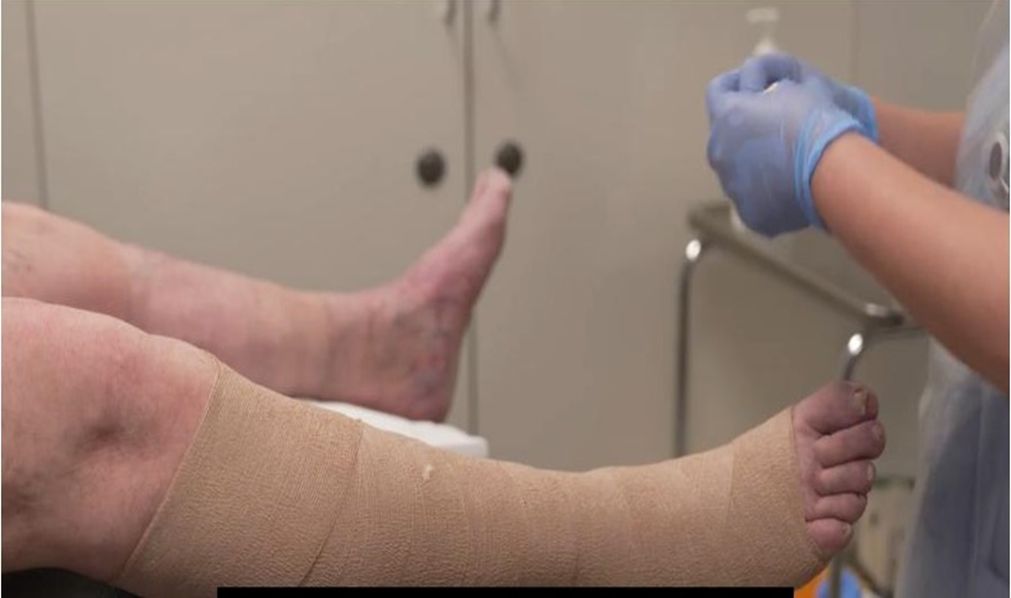
Kompression
Refleksionsspørgsmål
Tematik i generelle sårprincipper
Version 2. 19.12.2025.

Slide 2
Refleksion
Hvad er kompression?
Notes:
Kompression er et eksternt tryk på vævet, der øger det venøse tilbageløb.

Slide 3
Refleksion
Nævn nogle årsager til ødemer?
Notes:
Fx.
Nedsat venepumpefunktion
Stående arbejde
Nedsat hjertefunktion
Lymfeproblemer

Slide 4
Refleksion
Hvornår benyttes kompression?
Hvem ordinerer kompression?
Notes:
Har vi delegeret ordinationsret?

Slide 5
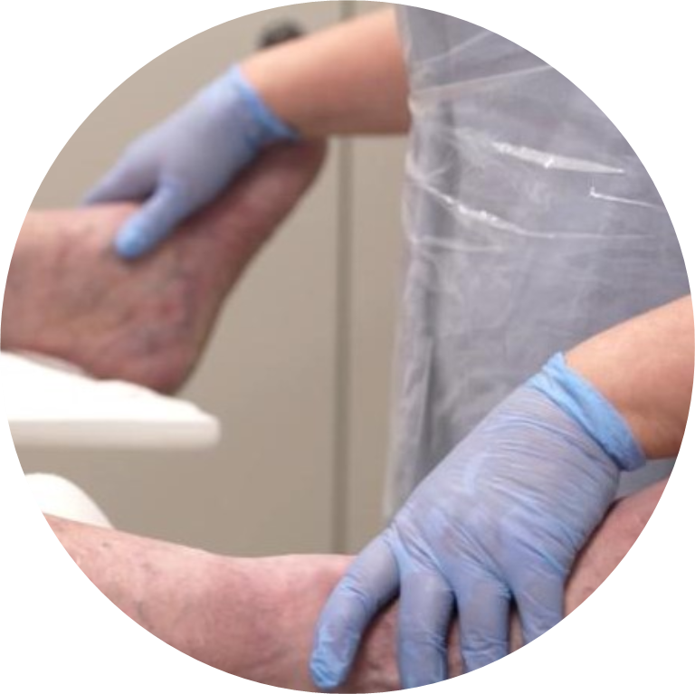
Refleksion
Hvad skal man sikre sig/undersøge inden anlæggelse af kompression?
Notes:
Er der fodpuls?
Er der behåring?
Er der kapillærer respons?
Er der varme/klode fødder?
Er der smerter i liggende stilling?

Slide 6
Refleksion
Hvordan inddrager man borgeren i behandlingen?
Notes:
Borgerens hverdag?
Undervisning?
Klinik?
Evt. APV i hjemmet?

Slide 7
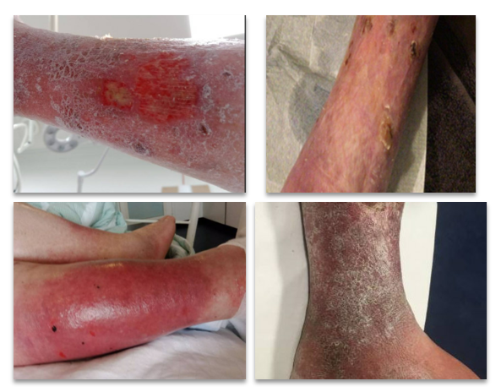
Refleksion
Hvilke problematikker kan manglende brug af kompression medføre?
Notes:
Fx.
Nedsat sårheling
Infektion/erysipelas
Hæmosiderin-aflejringer (ophobning af et jernholdigt pigment (hæmosiderin) i kroppens væv, ofte efter nedbrydning af røde blodlegemer)
Smerter
Eksem

Slide 8
Refleksion
Hvordan påvirker kompression sårhelingen?
Notes:
Fremmer sårhelingen
Fjerner mikroødemet
Mindsker ødem

Slide 9
Refleksion
Hvornår og hvad skal man være opmærksom på ved kompressionsanlæggelse?
Er der tilstande vi skal være særlig opmærksom på?
Notes:
Nedsat følesans
Deformiteter
Dropfod

Slide 10
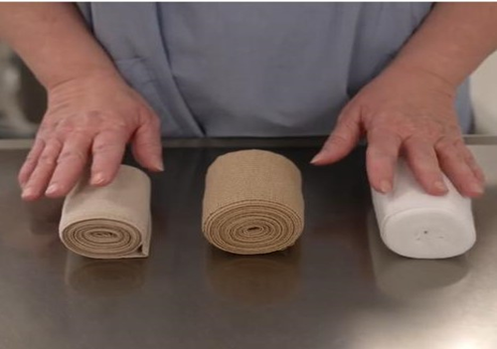
Refleksion
Hvilke former for kompression benyttes?
Hvornår anvendes de forskellige former for kompression?

Slide 11
Udviklet af sårsygeplejersker fra Næstved, Slagelse, Sorø og Ringsted kommuner samt Sårambulatoriet, Slagelse Sygehus
I samarbejde med Sundhedsstrategisk Planlægning www.regionsjaelland.dk/saarbehandling

